Slide 1









TODO APP
Aplikasi Manajemen Tugas Harian Berbasis Android
KELOMPOK 1

Slide 2


ANGGOTA:
TEGUH IMAM AZKARI (F1D021069)
Azizah Nurul Indah Amriani (F1D02310004)
Intan Nurgitasari (F1D02310060)
Muhammad Arafa Yahfazhka (F1D02310126)
Umam Alparizi (F1D02310141)

Slide 3



INDEX
1
Latar Belakang
4
Tujuan
2
Deskripsi Aplikasi
5
Diagram Desain & Demo Aplikasi
3
Batasan Masalah
6
Kesimpulan

Slide 4
LATAR BELAKANG
Perkembangan teknologi dan penggunaan smartphone yang semakin pesat telah mendorong kebutuhan akan aplikasi yang dapat membantu mengelola aktivitas sehari-hari. Mahasiswa maupun pekerja sering mengalami kesulitan dalam mengatur dan mengingat tugas karena masih menggunakan metode pencatatan konvensional yang kurang efektif. Kondisi tersebut dapat menyebabkan tugas terlupakan, kurang terorganisir, serta menurunkan produktivitas akibat penundaan pekerjaan (procrastination). Oleh karena itu, dikembangkan ToDo App, yaitu aplikasi manajemen tugas berbasis Android yang membantu pengguna mencatat, mengatur, dan memantau penyelesaian tugas secara lebih terstruktur. Selain menjadi solusi praktis, pengembangan aplikasi ini juga merupakan implementasi konsep yang dipelajari pada mata kuliah Pemrograman Bergerak.

Slide 5

DESKRIPSI APLIKASI
ToDo App merupakan aplikasi manajemen tugas harian berbasis Android yang dikembangkan menggunakan bahasa pemrograman Kotlin dengan arsitektur MVVM dan penyimpanan data menggunakan Room Database. Aplikasi ini menyediakan berbagai fitur seperti menambah, mengubah, menghapus, dan menandai tugas sebagai selesai, serta dilengkapi dengan fitur pencarian, filter berdasarkan status, pengaturan prioritas, dan notifikasi pengingat deadline. Dengan antarmuka yang sederhana dan mudah digunakan, aplikasi ini diharapkan dapat membantu pengguna mengelola tugas harian secara lebih efektif dan meningkatkan produktivitas.

Slide 6



BATASAN MASALAH
Aplikasi hanya dikembangkan untuk platform Android (minimal Android 7.0/API Level 26).
Data disimpan secara lokal menggunakan Room Database tanpa sinkronisasi cloud.
Aplikasi digunakan oleh satu pengguna pada satu perangkat.
Prioritas tugas hanya terdiri dari rendah, sedang, dan tinggi.
Aplikasi tidak memerlukan koneksi internet.
Tidak mendukung lampiran file maupun gambar pada tugas.

Slide 7
TUJUAN
Membantu pengguna mengelola tugas harian secara lebih terstruktur dan sistematis.
Menyediakan media pencatatan tugas berbasis Android yang mudah diakses kapan saja.
Membantu pengguna menentukan prioritas tugas berdasarkan tingkat kepentingan dan tenggat waktu.
Mengurangi risiko tugas terlupakan melalui fitur pengingat (notification reminder).
Meningkatkan produktivitas pengguna dalam menyelesaikan tugas sehari-hari.

Slide 8




DIAGRAM DESAIN
&
DEMO APLIKASI

Slide 9

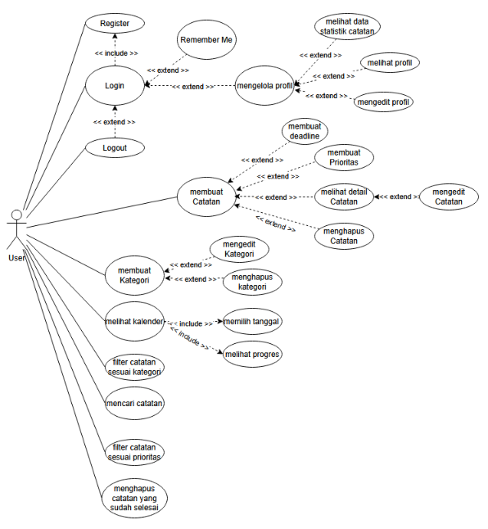

USECASE TODO LIST APK

Slide 10
DEMO APLIKASI

Slide 11
KESIMPULAN & SARAN
Berdasarkan hasil pengembangan yang telah dilakukan, dapat disimpulkan bahwa aplikasi ToDo App berhasil dikembangkan sesuai tujuan sebagai aplikasi manajemen tugas harian berbasis Android. Seluruh fitur utama, seperti pengelolaan tugas, kategori, pencarian, filter, kalender, dan notifikasi, telah berhasil diimplementasikan dengan baik. Selain itu, penerapan arsitektur MVVM dan Room Database membuat aplikasi lebih terstruktur, mudah dikelola, serta memberikan pengalaman belajar yang baik dalam memahami proses pengembangan aplikasi mobile.
kemudian untuk pengembangan selanjutnya, aplikasi ToDo App dapat ditingkatkan dengan menambahkan fitur sinkronisasi data berbasis cloud, dukungan multi-pengguna, kategori atau label yang lebih fleksibel, kemampuan melampirkan berkas pada tugas, serta pengembangan ke platform lain seperti iOS atau web agar aplikasi dapat memberikan manfaat yang lebih luas dan memenuhi kebutuhan pengguna yang semakin beragam.

Slide 12
Thank you

